Slide 1

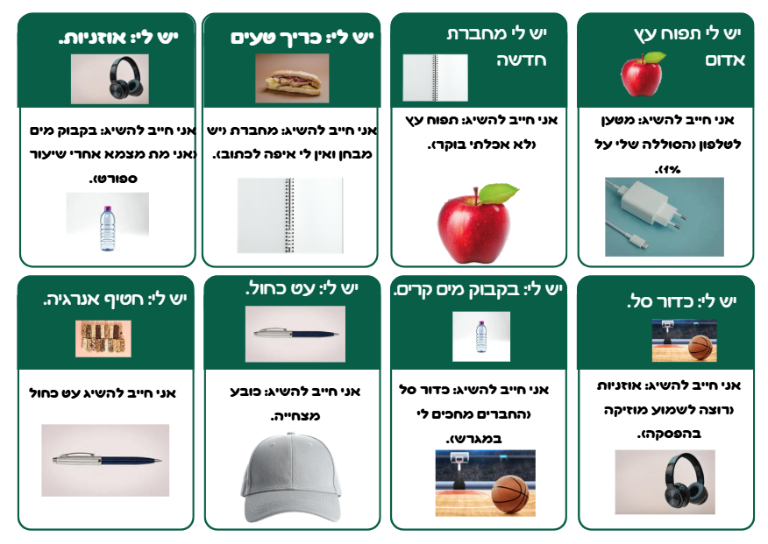
קישור לקלפים
התפתחות הכסף

Slide 2
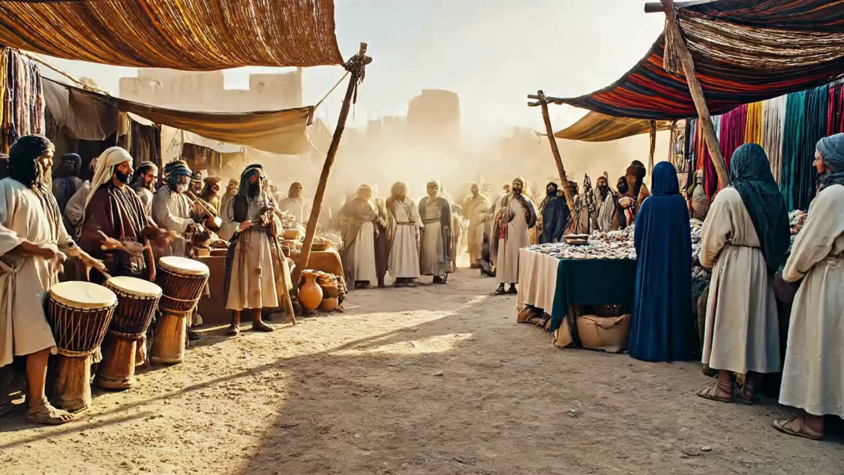
מה רואים?

Slide 3
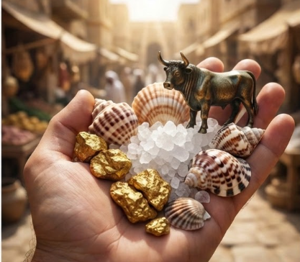
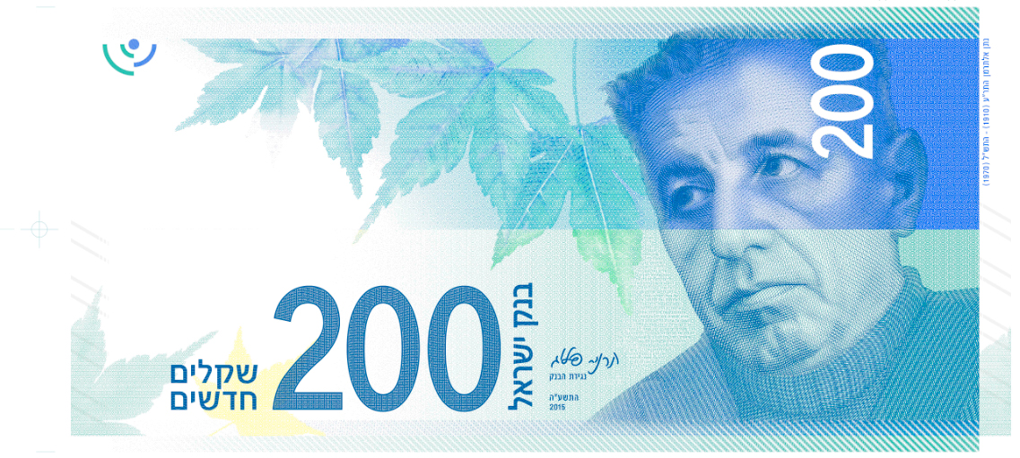
מה רואים?

Slide 4



מסע בזמן מה היה כסף לפני השטרות?
פרק 1
עתיד
ההווה
העבר הרחוק
מטבעות דיגיטליים — כסף שקיים רק במחשב, ללא שטר פיזי בכלל
שטרות ומטבעות — נייר ומתכת שהמדינה מבטיחה שהם שווים משהו
צדפים, מלח ואבנים — כל דבר שאנשים הסכימו שיש לו ערך
🤔 מה הקשר בין צדף לשטר של 200? שניהם שווים כסף רק כי אנחנו מאמינים שהם שווים. זה הכל — אמון!

Slide 5
פיצוח הקוד הצבעוני

Slide 6
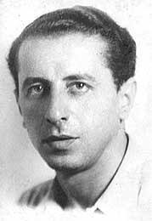
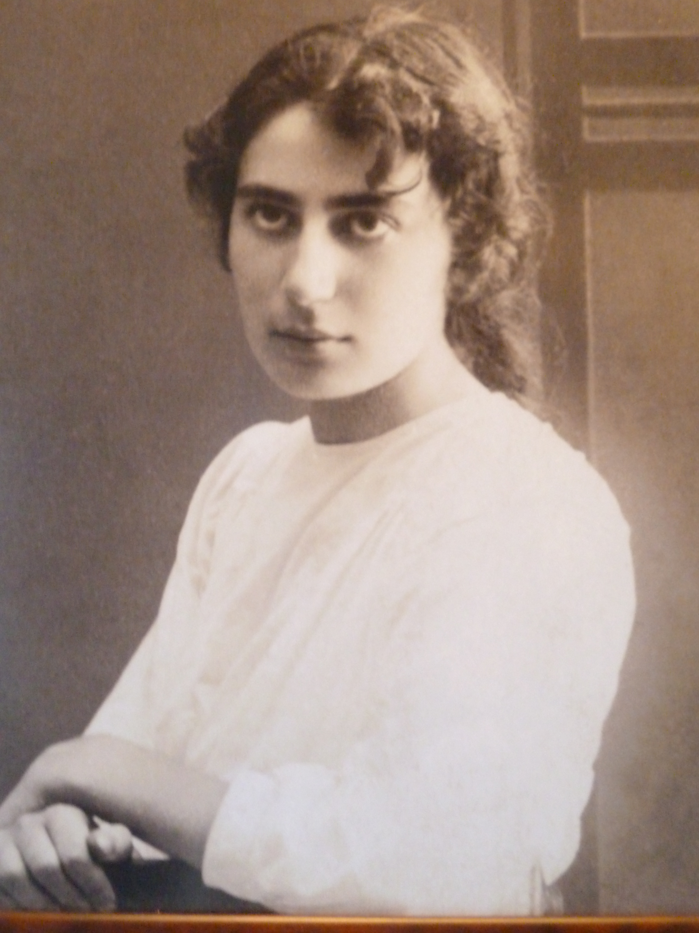
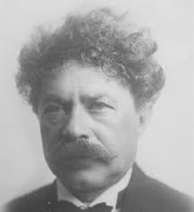
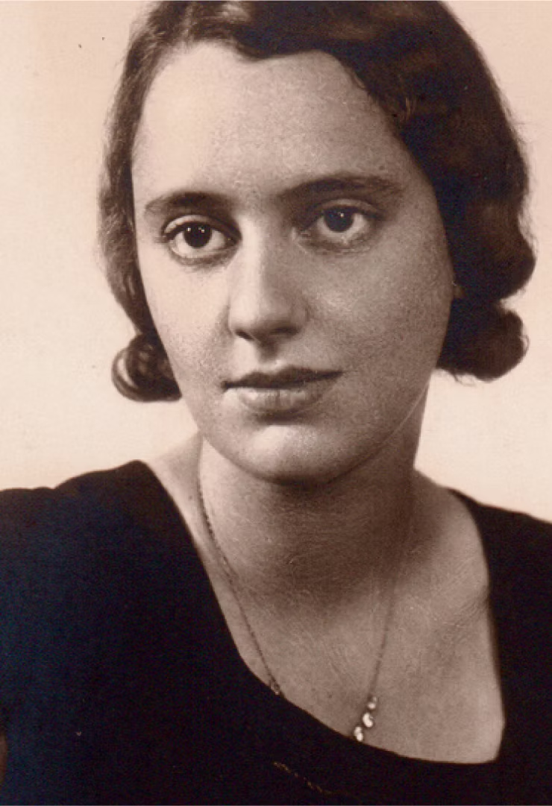
דמויות
נתן אלתרמן
רחל המשוררת
שאול טשרניחובסקי
לאה גולדברג

Slide 7
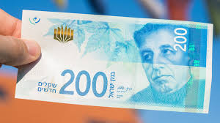
סימני הביטחון
  "המשימה: אל תתנו שיעבדו עליכם!".- משימה לחקור את השטר

Slide 8
מעבדת סימני הביטחון 🔍
פרק 2
שטרות ישראליים מכילים סימני ביטחון מיוחדים שקשה מאוד לזייף:
✨ המנורה המנצנצת
משנה צבע כשמטים את השטר
🔢 ספרות שקופות
נראות רק כשמחזיקים מול האור
✋ חספוס הדיו
מרגישים את הכיתוב בגעת אצבע

Slide 9
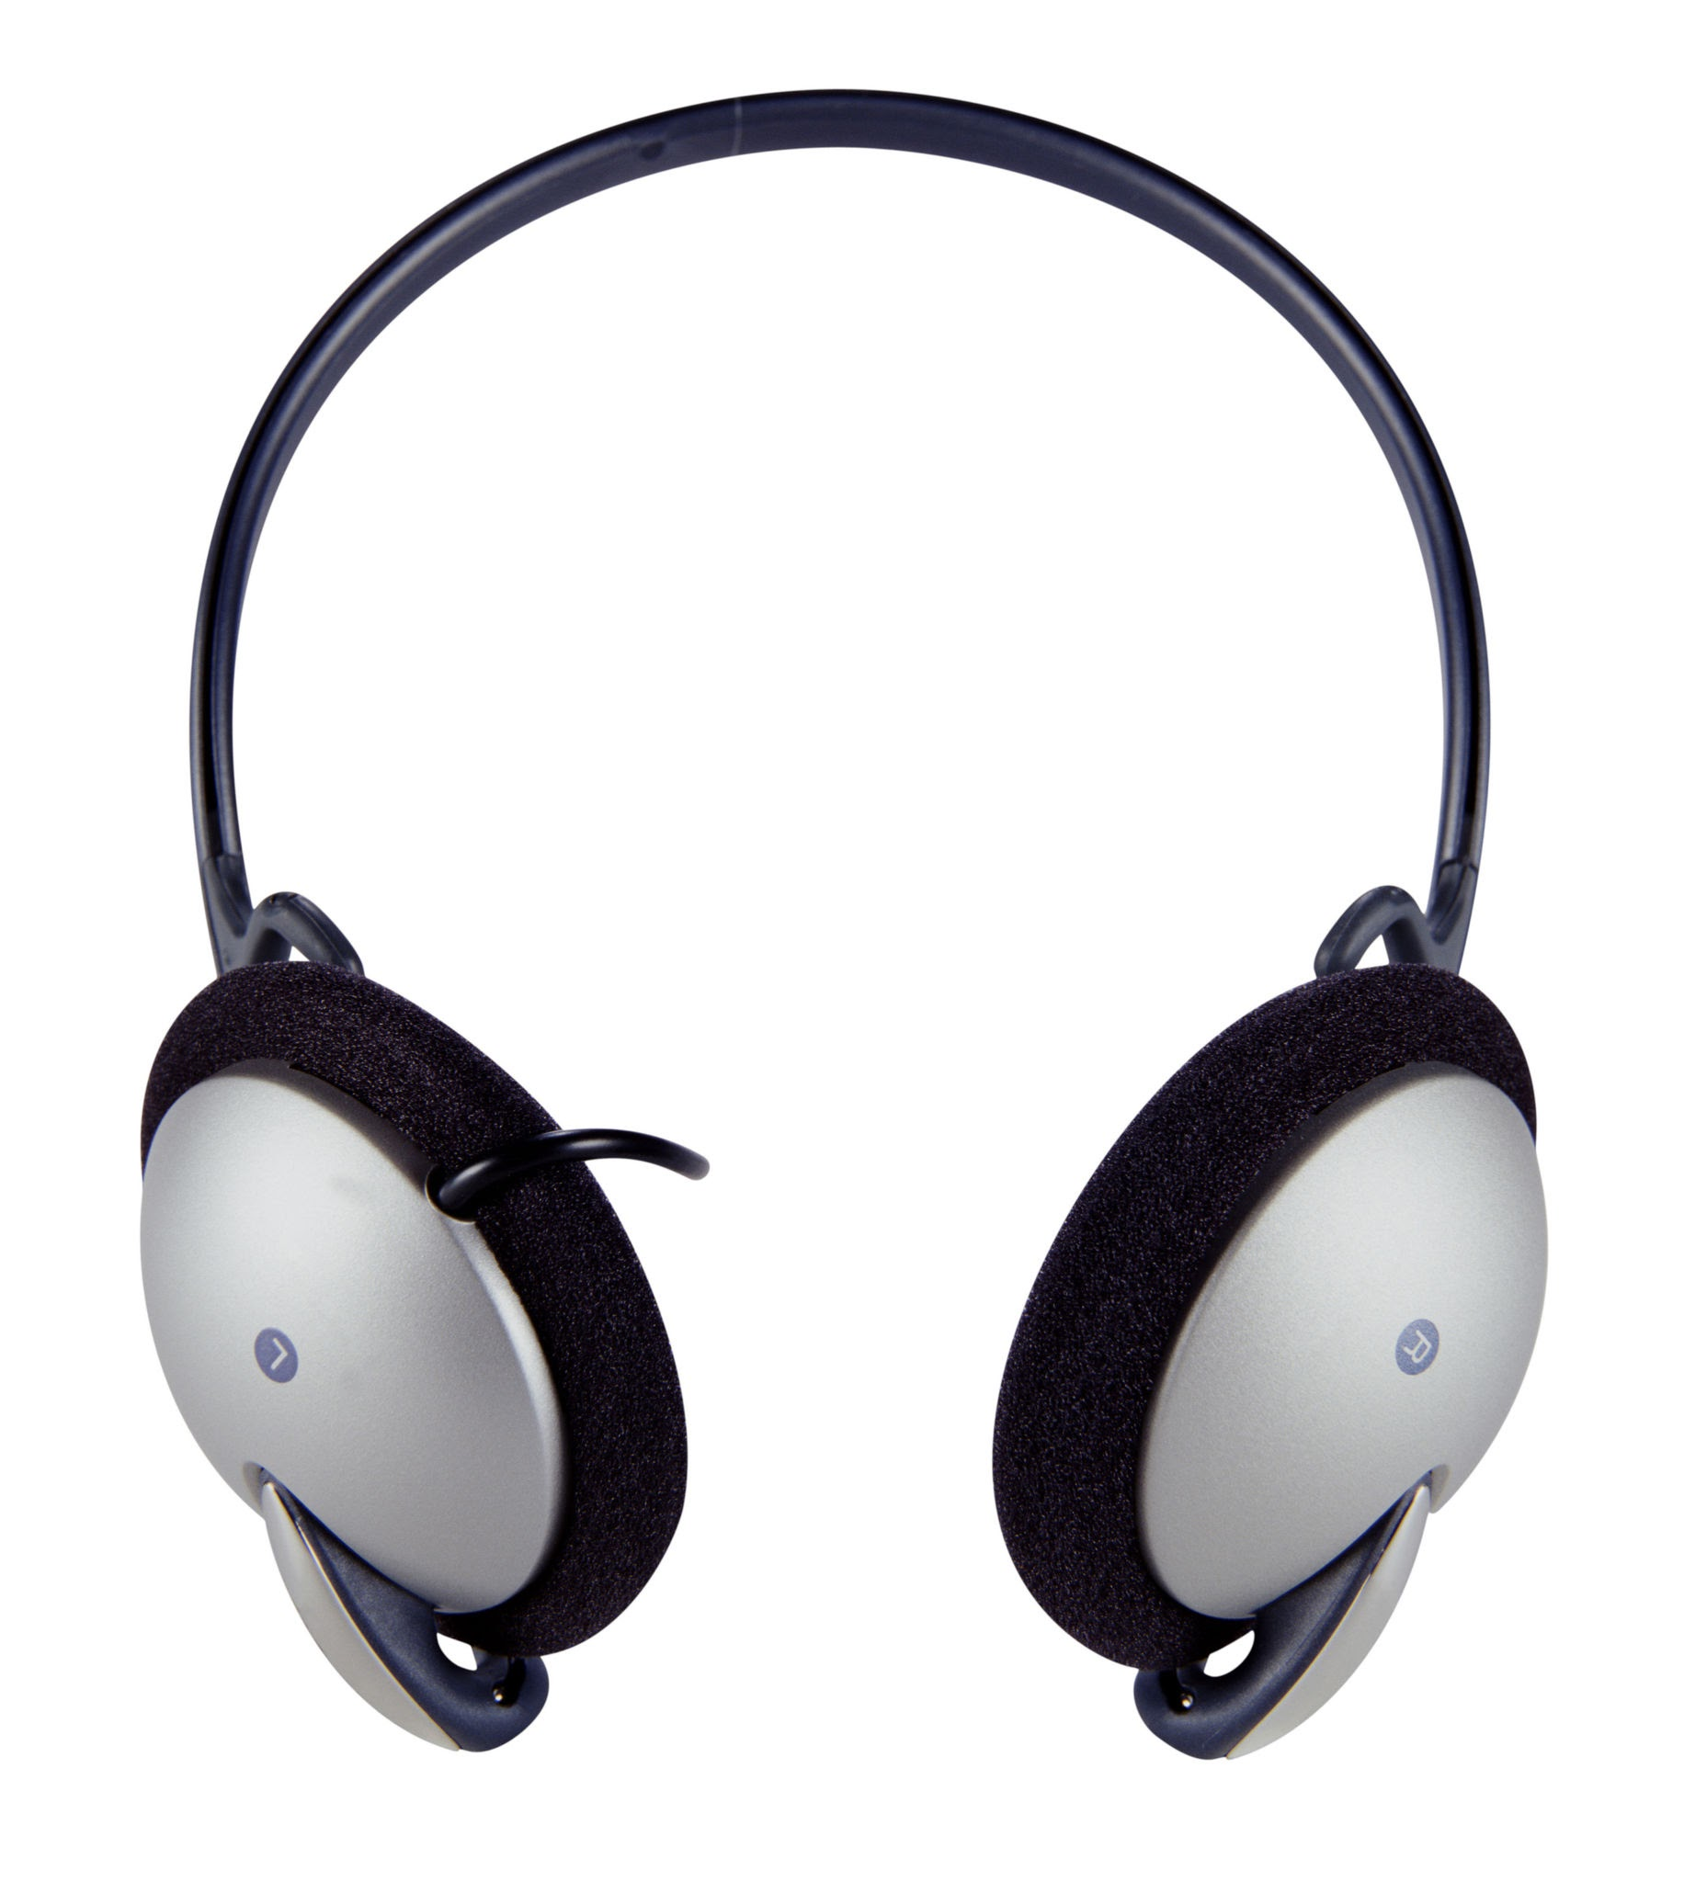
אוזניות 170 ש"ח
הפעילות: התלמידים צריכים להרכיב את הסכום במינימום ניירות ומטבעות (שטר של 100, שטר של 50 ושטר של 20).

Slide 10
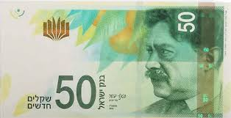
"המכונה מקבלת רק שטרות של 20 ומטבעות של 10".
התלמידים צריכים להציג את כל הדרכים האפשריות להרכיב 50 בלי להשתמש בשטר של 50

Slide 11
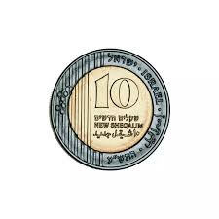
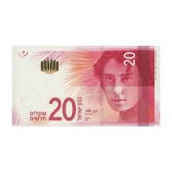
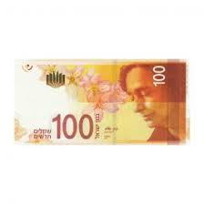
השלם את הסימן המתאים:
>
<
=

Slide 12
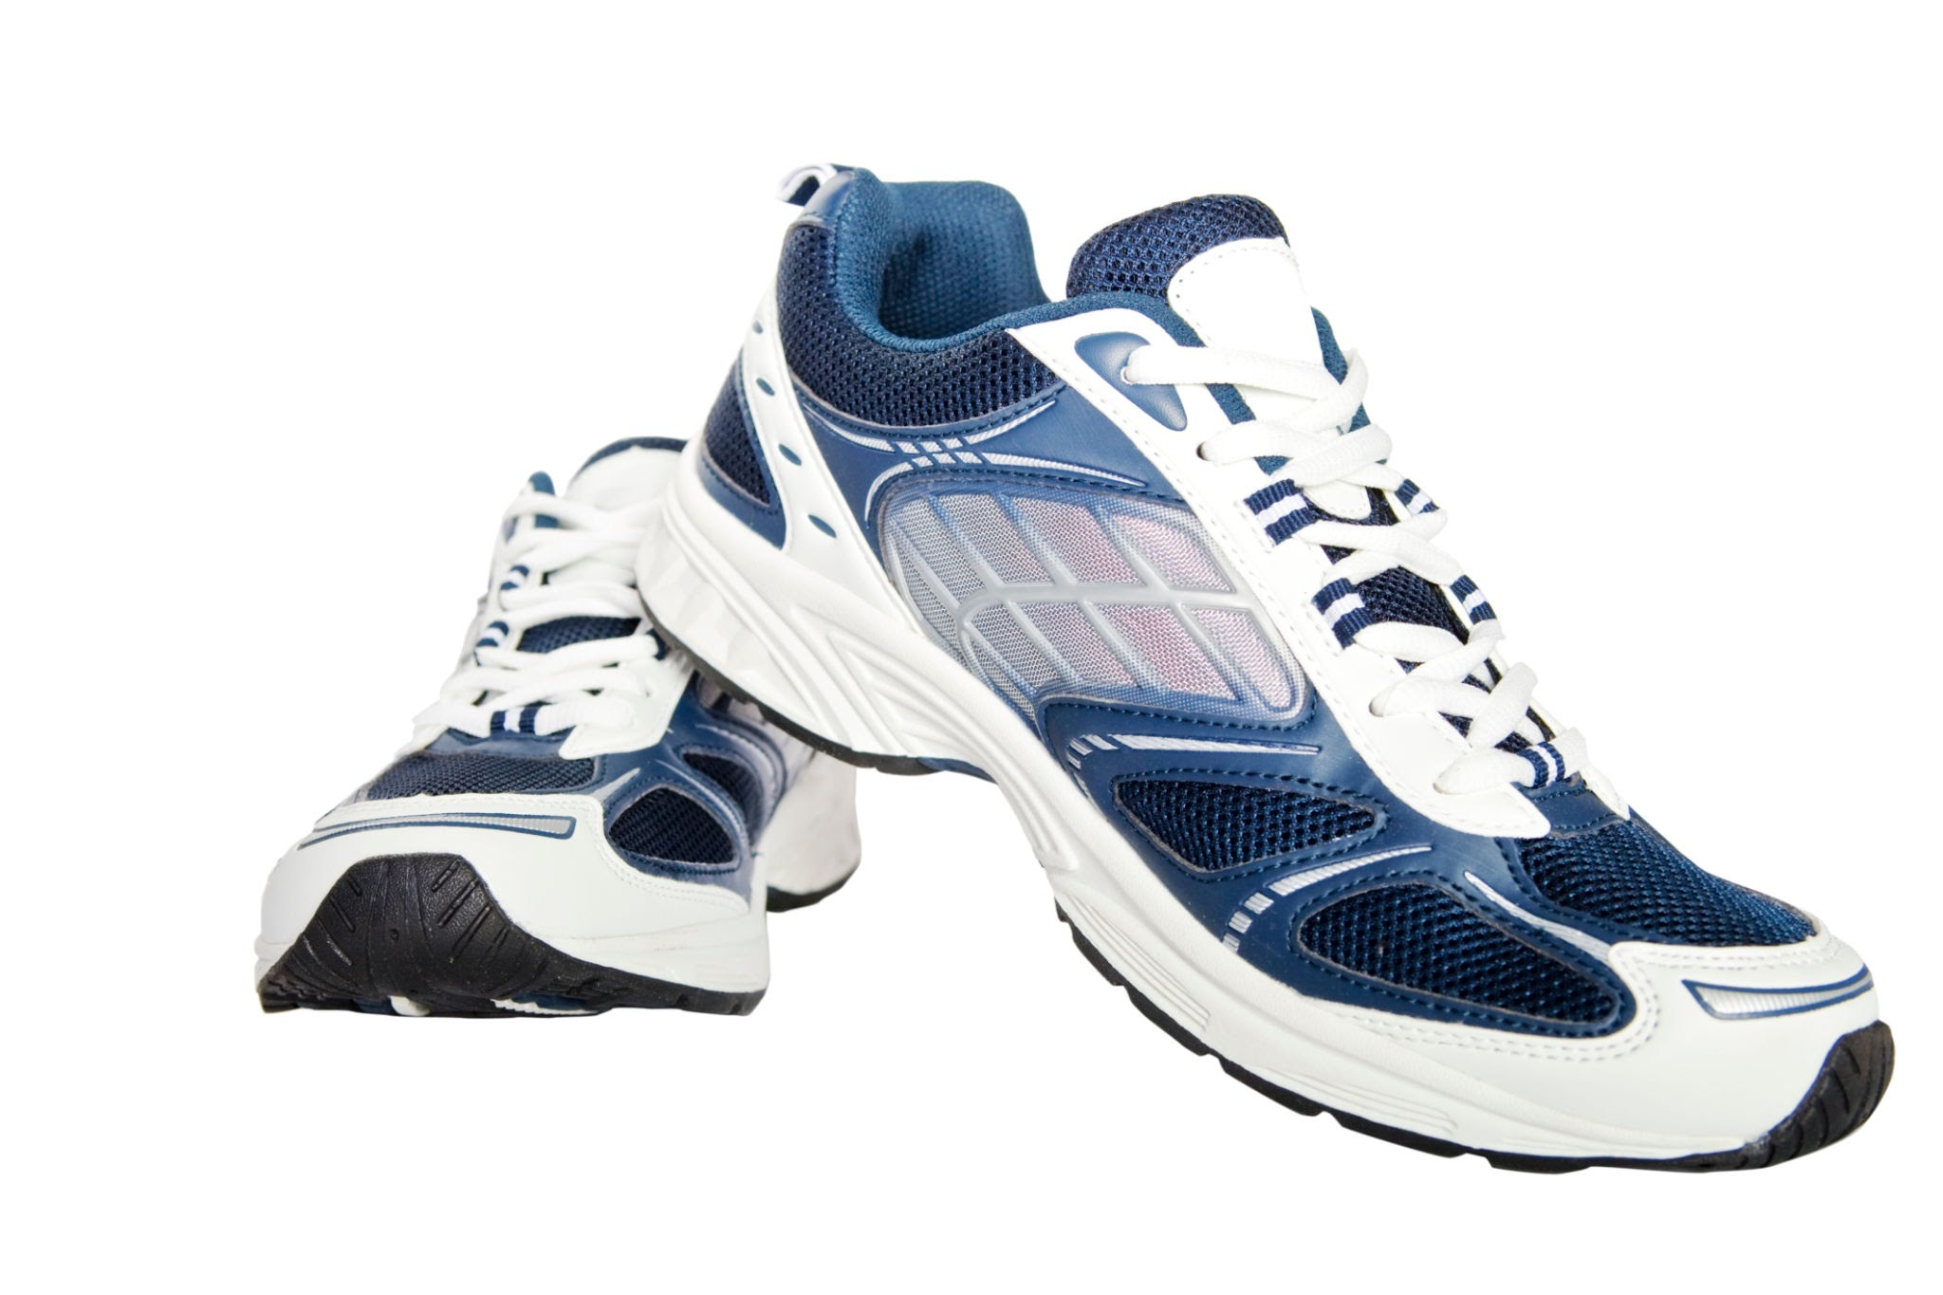
יש לכם בכיס 130 ש"ח
התלמידים צריכים להניח על השולחן את הכסף שחסר להם כדי להגיע למחיר הנעליים.

Slide 13
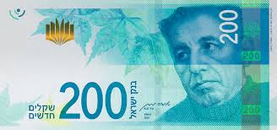
"אני צריכה לפרוט שטר של 200 ש"ח לשטרות קטנים יותר, אבל שיהיו לפחות 3 סוגים שונים של שטרות".
תלמידים צריכים להרכיב צירופים שונים.

Slide 14
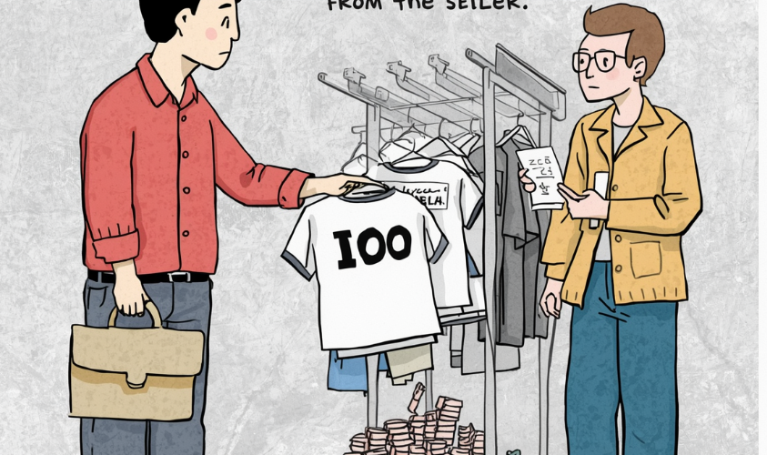
קונה נותן 100 ₪ עבור חולצה שעולה 80 ₪, ומקבל עודף של 30 ₪.
הסבירו האם העודף נכון.

Slide 15
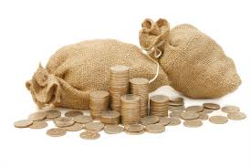
המשימה: תלמיד אחד הוא הבנקאי. השני מביא לו שקית עם מטבעות של 1 ₪ ו-2 ₪ (בסכום של 20 ₪).
הבנקאי צריך לספור את המטבעות ולהחליף אותם לשטר אחד של 20 ₪.

Slide 16
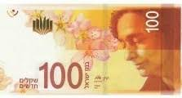
המשימה: "בנו את הסכום 100 ₪ בחמש דרכים שונות".
הבנקאי צריך לספור את המטבעות ולהחליף אותם לשטר אחד של 20 ₪.

Slide 17
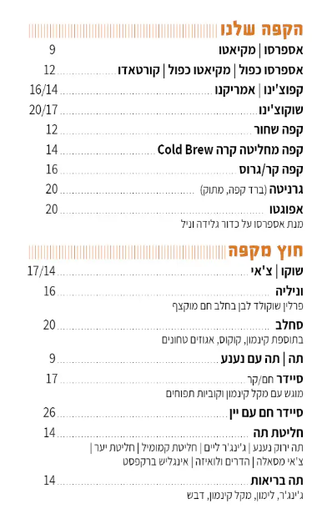
לכל תלמיד יש תקציב של 60 ₪.
עליהם לבחור 3 פריטים מהתפריט שביחד לא עוברים את ה-60 ₪ ולהציג את הכסף המדויק.

Slide 18


